Slide 1





Slide 2
¿Se acuerdan qué trabajamos en el primer encuentro?
¿Qué es la inteligencia emocional?
¿Qué son las emociones?. Su relación con los pensamientos y con la atención.
Emociones agradables y desagradables.
Reconocimiento y expresión de emociones.
Flexibilidad cognitiva.

Slide 3
Y en este segundo encuentro, ¿qué abordaremos?

Slide 4
Objetivos del segundo encuentro:
Aprender acerca de la exposición a las emociones.
Realizar un ejercicio de exposición emocional imaginativa.
Realizar un ejercicio de conciencia plena a través del escaneo corporal.
Reconocer y analizar los pensamientos y respuestas a los ejercicios realizados.
Comprender la función de la conciencia plena y la importancia de su integración en la vida cotidiana.

Slide 5
Exposición emocional
Consiste en hacer frente a estímulos internos (pensamientos, recuerdos, sensaciones físicas) y externos (eventos), que pueden producir reacciones emocionales fuertes o intensas.
Se realizan de manera gradual.
Pueden llevarse a cabo sin ningún tipo de evitación, y cada exposición debe utilizarse como una oportunidad de cambiar las conductas impulsadas por la emoción que resultan desadaptativas.

Slide 6
Recordá que…
Cualquier emoción que sientas es temporal.
Incluso sin realizar ninguna conducta de evitación, las emociones desagradables siempre disminuyen.
Podes afrontar tus emociones desagradables mejor de lo que crees, evitarlas sólo las incrementa.
Podes realizar actividades importantes para vos incluso sintiendo emociones intensas.

Slide 7

Y también que…
Todos/as podemos generar nuestras propias exposiciones emocionales, ya que se trata de evocar o afrontar emociones incómodas, sentirlas y poder regularlas.

Slide 8

Actividad: Exposición emocional imaginada

Slide 9





Entonces,
¿Hay otras formas de interpretar la experiencia?
¿Qué evaluaciones desadaptativa s percibiste?
¿Qué sensaciones físicas surgieron cuando pensaste en la experiencia?
¿Pudiste tolerarlas?
¿Cómo influyeron tus evaluaciones, tus respuestas emocionales y tus sensaciones físicas en tu conducta?

Slide 10


¿Se les ocurren ejemplos a nivel laboral?

Slide 11
De aquí en más, trata de ponerlo en práctica: afronta tus emociones en las situaciones que ocurran de tu vida cotidiana.
¡Evita evitar!

Slide 12
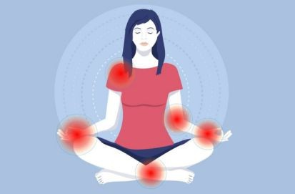
Actividad
Conciencia emocional plena, a través del escaneo corporal.

Slide 13
Poner la mente en blanco.
Relajarse.
Respirar.

Slide 14

Registrar cómo reaccionamos y respondemos a nuestras emociones.
Identificar pensamientos específicos, sensaciones físicas y conductas.
Centrarse en el presente.
No juzgar.

Slide 15


